Slide 1
Основные проблемы исполнения контракта жизненного цикла, возникающие при эксплуатации военной и специальной техники П.М. Володина
В соответствии с заявления заместителя министра обороны РФ уровень оснащенности войск современными и перспективными образцами вооружения и военной техники за 2017 год вырос более чем на 1,2% и составляет 59,5%. Ремонт и модернизация вооружения и военной техники по ГОЗ-2017 выполнены на 96,7%.

Slide 2
Схема проведения ремонта блоков и агрегатов
№ п/п | Наименование работы | Сроки выполнения
1 | Отгрузка изделий в ремонт
2 | Доставка изделий в ремонт
3 | Оформление договорной работы
4 | Ремонт изделий на ПП
5 | Формирование пакета документов о выполнении ремонта
33
130
158
без закупки ЗИП
90
с закупкой ЗИП
120
180
ИТОГО: 330-430 дней

Slide 3
ВКС,
В/Ч
Подписание Акта СПВР в В/Ч
Оформление удостоверения ВП МО РФ
Транспортная накладная
30 |  | 14 |  | 30 |  | 30 |  | 30 |  | 5 |  | 10 | 180
Получение ФЦ от ПП
Акт выполненных работ
Согласование ФЦ (ГИ)
Заключение ДС к ГК на ввод ФЦ
Заключение ДС к Контракту с ГИ
Оформление сводного Акта
Сдача документов ГИ
Акт ПП изделий из ремонта
Счет-фактура в ОАК
Акт СП выполненных работ
Получение и оформление первичных документов
Транспортная накладная
Оформление заявления о соответствии
Накладная
М-15
№ п/п | Проблемные вопросы
1 | ПП представляет ФЦ только после проведения ремонта (противоречие КЖЦ)
2 | Подписание сводного акта осуществляется только после согласования цен ДА ГК – ОАК
3 | Длительный срок подписания Актов с В/Ч
ГИ

Slide 4
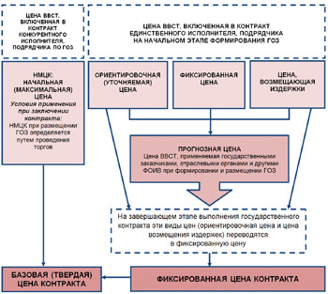
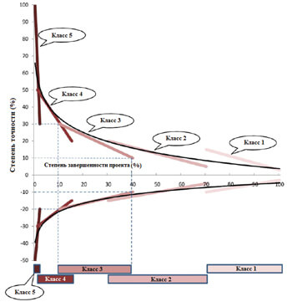
«Мотивационная модель ценообразования в сфере ГОЗ с применением «индексного» метода расчёта цен, позволяющего организации получать дополнительную прибыль за счёт экономии, полученной за счёт снижения затрат на производство и реализацию продукции»
-применяется крайне узкий диапазон методов прогноза цен;
-не в полной мере развиты механизмы разделения всех видов рисков между заказчиком и исполнителем;
-не развита методология комплексного анализа финансово-хозяйственного деятельности потенциальных поставщиков по ГОЗ.
Оценка стоимости проекта на начальной стадии может оказаться ошибочной в диапазоне от минус 50% до плюс 100%, а на финальных стадиях — от минус 10% до плюс 15%.
Данный опыт свидетельствует, что жесткое закрепление цены без возможности осуществления ее корректировок, так часто распространённое в российской практике, может существенно ухудшить в перспективе результаты деятельности организаций либо даже привести к срыву проекта.

Slide 5
- «Мотивационная модель ценообразования в сфере ГОЗ с применением «индексного» метода расчёта цен, позволяющего организации получать дополнительную прибыль за счёт экономии, полученной за счёт снижения затрат на производство и реализацию продукции» - единое нормативно-правовое обеспечение для всех участников исполнения заданий ГОЗ, в т.ч. участников кооперации (единые общие правила установлены как для головных исполнителей, так и исполнителей ГОЗ, осуществляющих поставку продукции, цены на которую подлежат государственному регулированию); - формирование стимулов для головных исполнителей, исполнителей к снижению издержек производства и реализации продукции по ГОЗ (предусмотрен антизатратный механизм определения цены на шесть лет: «моратория» на рост цен и возможность получения дополнительной прибыли на шестой год поставки (формула «пять плюс один» пять лет индексация цены продукции и один год – «замораживание» цен); - требования экономической обоснованности уровня цен продукции по ГОЗ, обеспечение прозрачности и обоснованности затрат головного исполнителя и исполнителей ГОЗ на различных этапах определения цен в зависимости от видов (характеристик) такой продукции, в т.ч. особенности применения базовых (основных) экономических показателей и порядок обоснования (подтверждения) плановых и фактических затрат; - установление (правомерность) рыночных методов определения цен (метод анализа рыночных индикаторов, метод сравнимой цены) в отношении продукции, для которой возможно определить уровень рыночной цены.

Slide 6
Спасибо за внимание!

